Slide 1



MATCHPROGRAM
KVAL ALLSVENSKAN
VS
FBI TULLINGE
ALUNDA IBF
SÖNDAG 25 MARS KL. 14:15
TULLINGEHALLEN

Slide 2
Välkomna till Tullingehallen och den avgörande matchen i kval 1:
Äntligen!! Så är det dags för match 2 i denna matchserie mot Alunda. För en vecka sedan vi var uppe i Alunda och spelade match 1 i denna matchserie och vi vann den första matchen med 2 – 3 och vi har skaffat oss fördel inför dagens match.
Match 1 blev en riktig batalj, det var tufft och tight under hela matchen, vi vänder ett 0 – 2 underläge och visar att vi är jobbiga att möta oavsett vad som händer på banan.
Mina förväntningar inför match 2 är att vi är lika bra om inte lite bättre och att vi fortsätter att trumma på och att vi bjuder publiken på en trevlig eftermiddag i Tullingehallen.
//Mange E
Huvudtränaren

Slide 3
LAGUPPSTÄLLNINGAR
FBI TULLINGE
ALUNDA IBF
NR | SPELARE
4 | Rebecka Nyman(mv)
8 | Veronica Nyström
11 | Cassandra Håkansson
12 | Helena Olovsson
13 | Daniela Vänska
14 | Johanna Larsson
15 | Hanna Cardell
17 | Ronja Ericsson Åström
19 | Moa Gustafsson
20 | Emelie Högberg
21 | Sara Svensson
22 | Alexandra Rodriques Lundin
25 | Saga Kingelin
34 | Linn Kihlström
45 | Tuva Henriksson
55 | Frida Nyquist
67 | Cecilia Fredriksson
77 | Emily Johansson
84 | Emilia Oldenburg
NR | SPELARE
1 | Ella Hjortshagen (mv)
2 | Jonna Vuontisvaara
4 | Maja Winberg
6 | Sofia Eriksson
8 | Wilma Persson
14 | Matilda Parkkila
15 | Isabella Lindgren
16 | Elin Hallén
17 | Frida Noaksson
21 | Emilia Eriksson
28 | Paulin Andersson
49 | Linnea Cederberg
57 | Felicia Kalldin
66 | Ebba Olsson
67 | Josefine Fernqvist (mv)
68 | Fanny Grape
91 | Ida Uddhammar
92 | Sandra Pettersson

Slide 4
LEDARE
FBI TULLINGE
LEDARE | ROLL
MAGNUS ERIKSSON | TRÄNARE
PETER BOMAN | ASS. TRÄNARE
MIKAEL FORSMAN | MATRIALARE
LARS KINGELIN | SPORTGRUPP
TOMAS LANDIN | SPORTGRUPP
ALUNDA IBF
LEDARE | ROLL
OLLE ISACSSON | TRÄNARE
CLAES HELLBERG | ASS. TRÄNARE
MAGNUS JOHANSSON | MÅLVAKTS TRÄNARE
SOFIA ISACSSON | LAGKNUTEN
TOWE LARSSON | LAGLEDARE
ARRANGEMANG
Matchvärdar Herrar B
Speaker Joakim Magnusson
Musik och intro Fabian Strömberg
DAGENS DOMARE
Robin Karke
Arash Sorhrevardi
BILJETTPRISER:
ALLA: 50:-

Slide 5


MATCHSPONSRING
Buketten till matchens lirare är skänkt av
Kval till Allsvenskan Damer (2017/18)
Följ ovan länk för att se Gruppspel Play Off 1 hela tabell.
FBI TULLINGE I MEDIA
FACEBOOK
https://www.facebook.com/Tullingeinnebandy
HEMSIDA
www.fbitullinge.nu
livesänder våra
hemmamatcher
via Facebook

Slide 6





SPONSORER OCH SAMARBETSPARTNERS
Stiftelsen Dunross & Co är en stiftelse som stödjer ungdomsidrotten och vars huvudsakliga ändamål är att främja barns och ungdomars vård och fostran samt lämna stöd för undervisning och utbildning av barn och ungdomar.

Slide 7



















SPONSORER
HÄR KAN DU SYNAS!

Slide 8
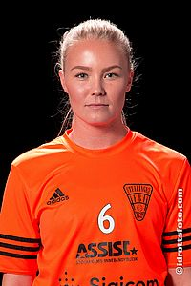
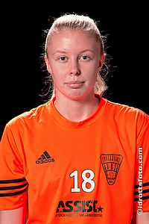
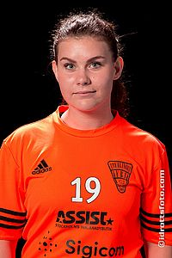
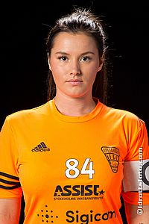
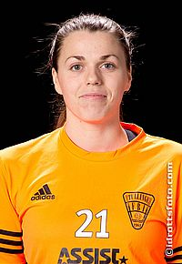
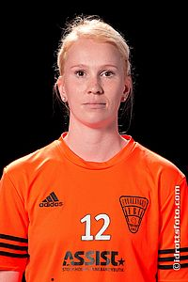
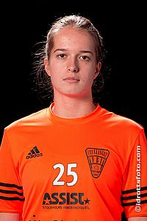
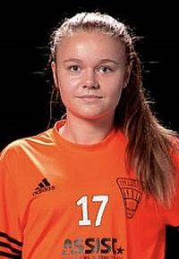
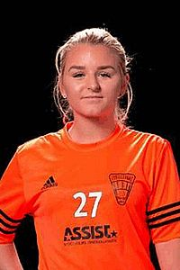
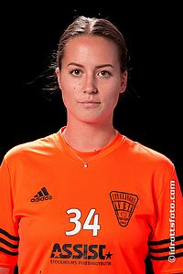
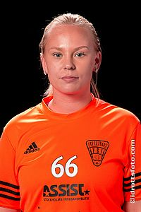
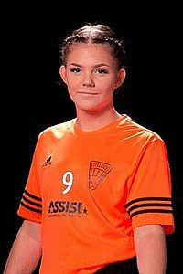
SPELARTRUPPEN 2017/2018
# 6
Amanda
Mårdfjäll
Back
# 18
Moa
Nilsson
Back/Forward
# 19
Moa
Gustafsson
Back
# 84
Emilia
Oldenburg
Back/Forward
# 21
Sara
Svensson
Back
# 12
Helena
Olovsson
Center
# 25
Saga
Kingelin
Back
# 17
Ronja
Ericsson Åström
Center
# 27
My
Eriksson
Back
# 34
Lin
Kihlström
Center
# 66
Lovisa
Craftman
Back
# 91
Alexandra
Jensen
Center

Slide 9
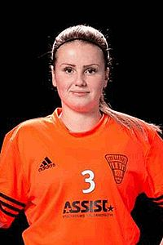
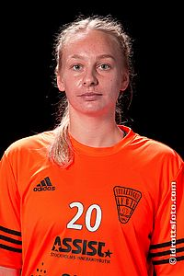
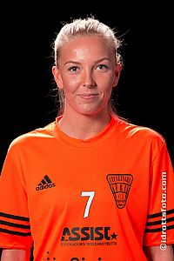
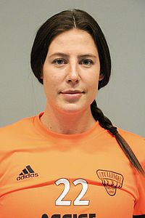
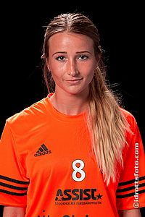
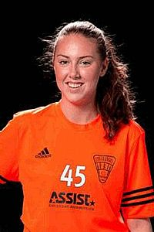
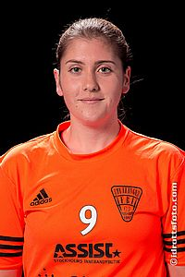
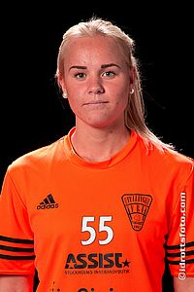
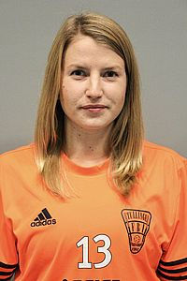
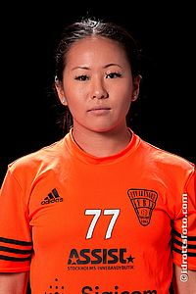
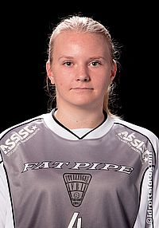
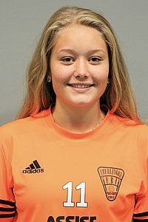
SPELARTRUPPEN 2017/2018
# 3
Mimmi
Eriksson
Forward
# 20
Emelie
Högberg
Forward
# 7
Sandra
Ahtiainen
Forward
# 22
Alexandra
Rodriquez Lundin
Forward
# 8
Veronica
Nyström
Forward
# 45
Tuva
Henriksson
Forward
# 9
Isabella
Johansson
Forward
# 55
Frida
Nyqvist
Forward
# 13
Daniela
Vänskä
Forward
# 77
Emily
Johansson
Forward
# 4
Rebecka
Nyma
Målvakt
# 11
Cassandra
Håkansson
Forward/Center

Slide 10
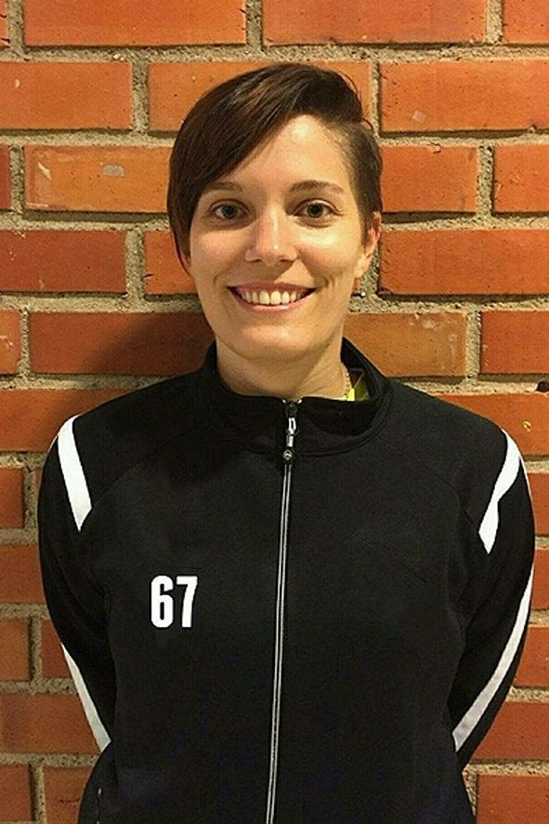
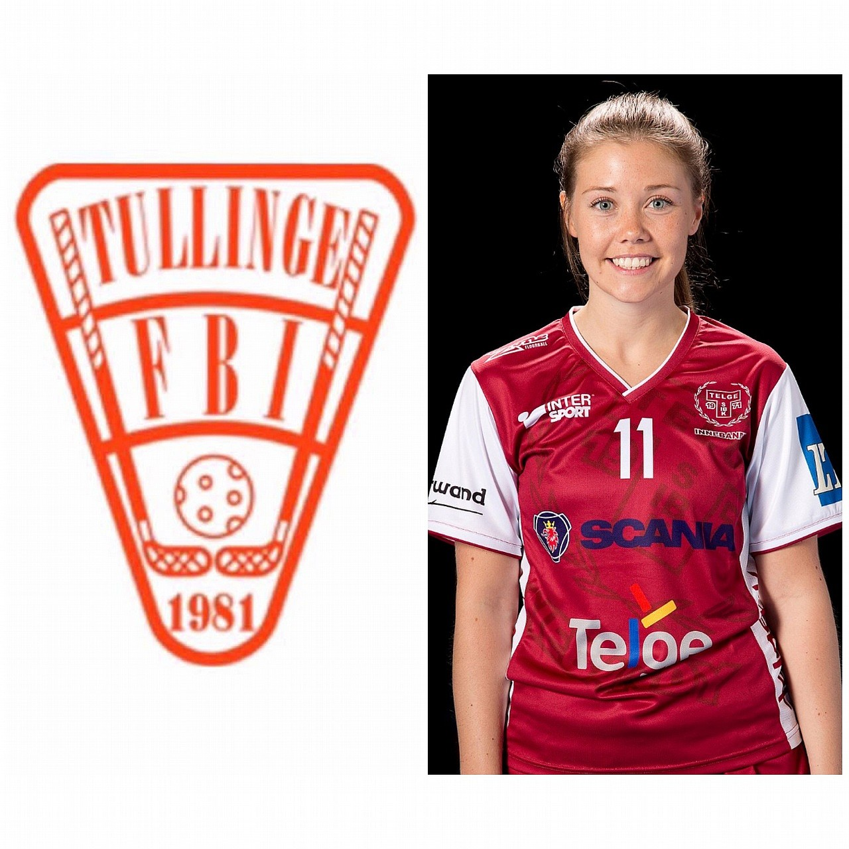
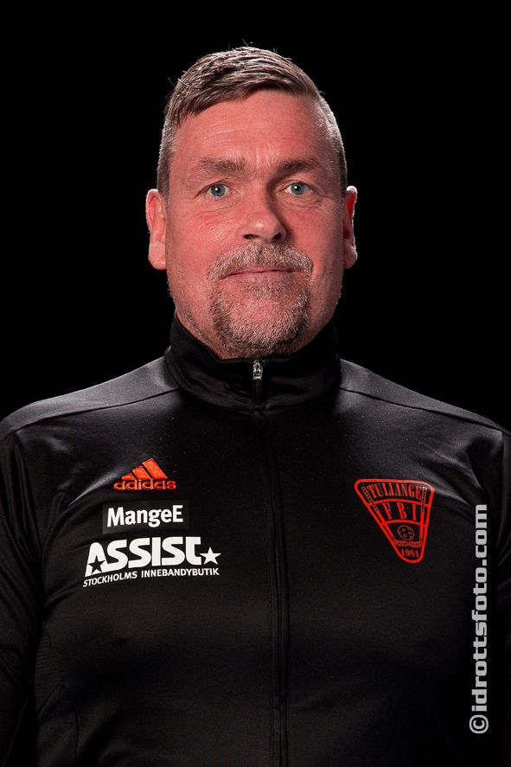
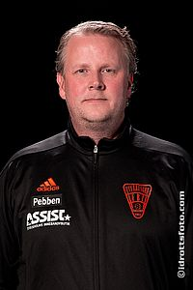
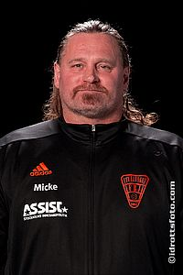
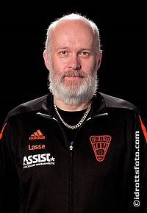
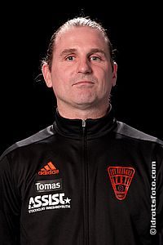
SPELARTRUPPEN 2017/2018
# 67
Cecilia
Fredriksson
Målvakt
# 14
Johanna
Larsson
Back
LEDARSTAB 2017/2018
HUVUDTRÄNARE
Magnus
Eriksson
ASS. TRÄNARE
Peter
Boman
MATRIALARE
Mikael
Forsman
SPORTGRUPP
Lars
Kingelin
SPORTGRUPP
Tomas
Landin

Slide 11
Följande gäller i kval till
Damer Allsvenskan:
Speltid
3x20 minuter, effektiv speltid.
Förenklade Europacupregler
Förenklade europacupsregler innebär att bortamål inte är mer värt vid sammanräkningen av de två matcherna om ett lag vinner första matchen med 3-1 och förlorar andra med 5-7 så har lagen samma poäng och målskillnad.
Sudden death kan endast tillgripas efter den andra matchen och i det fall lagen har samma totala poäng och målskillnad vid full tid.
Förlängning spelas då 10 minuter effektiv speltid där första målet avgör.
Om inget mål görs i förlängningen så avgör straffar enligt regelboken 204.

